Slide 1
Шалинский ЦРК
Рощинская сельская Ф - 12
История одной организации:
Урминский
леспромхоз
1952 - 1985г.
Черно-белые фотографии прошлых лет из семейных архивов односельчан.
Фотографии 2014 года Останиной И.В.
Составила: Останина И.В.
2014 год.

Slide 2
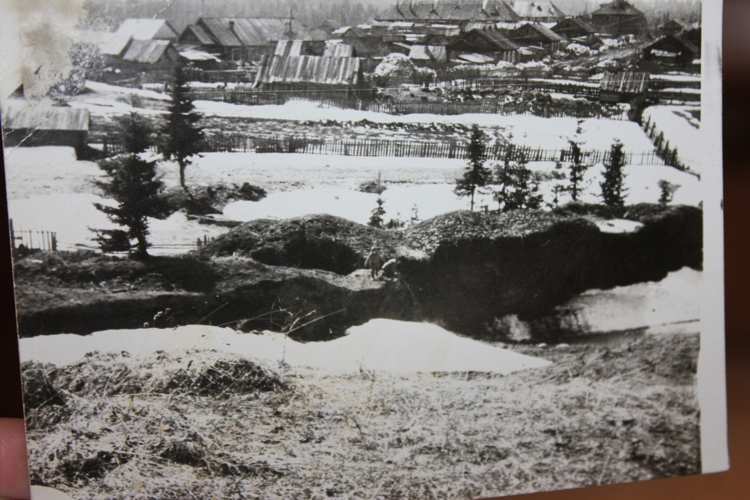
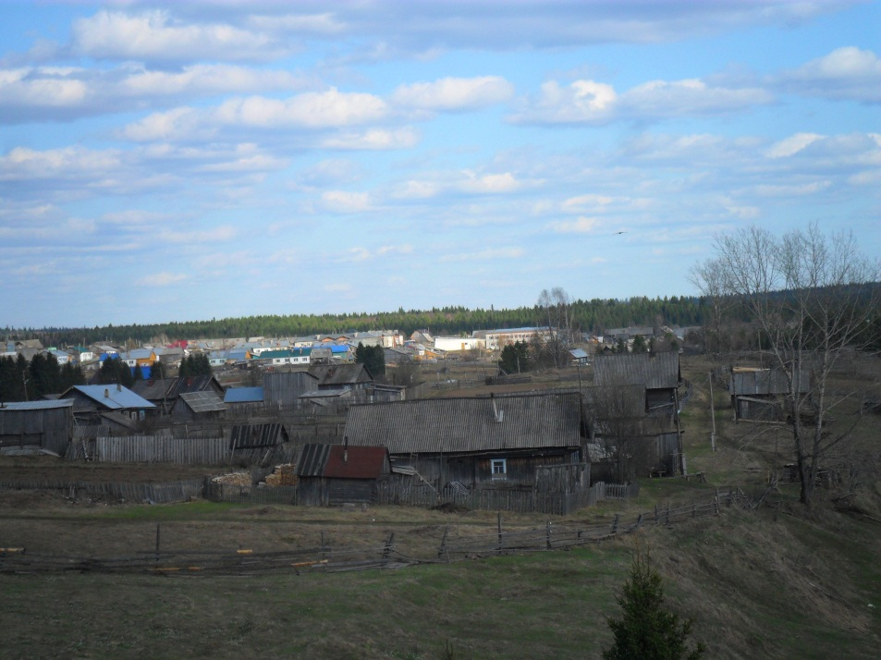
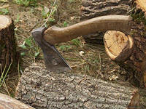
1953 год -
Урминский леспромхоз.
С 1966 года - участок Шамарского леспромхоза.
1952 – 1985 год.
Лесоучасток в 1970 – 1975 г.
2014 год.

Slide 3
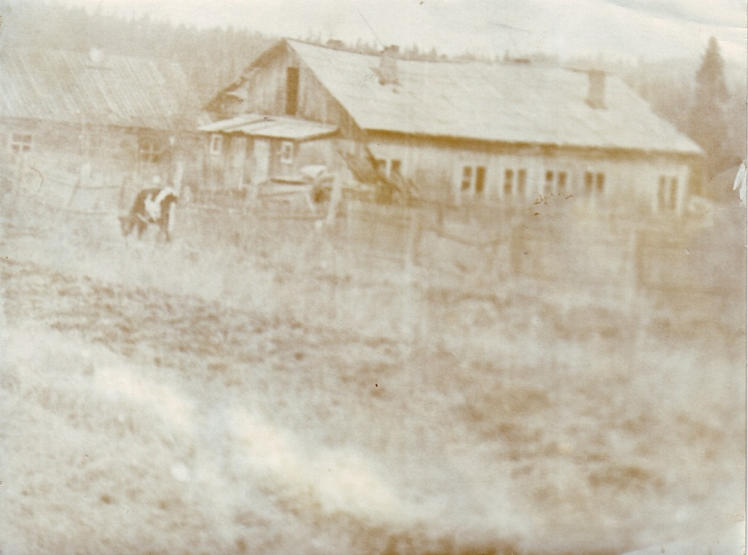
1953 году открылся Урминский леспромхоз. Но оперативное строительство жилья и социальных объектов началось в 1952 году сначала не в Урмах, а в 4 км. от деревни Павлы на Каменке (лесоучасток Урминского леспромхоза). Название поселка от речушки Каменки.
Поселок Каменка 1962 – 1965 г.
На Каменке (а еще поселок называли Плотинкой) были построены три барака для жилья рабочих, гараж для машин и тракторов, дизельная электростанция для обеспечения поселка электрической энергией. Позднее - магазин смешанных товаров, столовая, школа, ФАП.
Дорога от Каменки до Рощи через Павлы.
В 1972 году поселок Каменка, лесоучасток бывшего Урминского леспромхоза, прекратил свое двадцатилетнее существование.

Slide 4
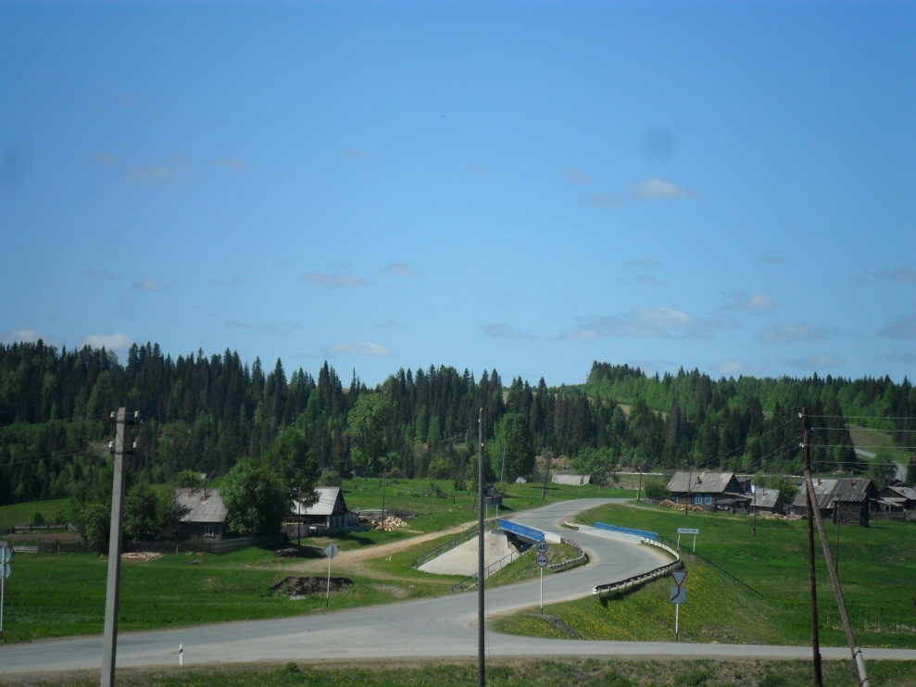
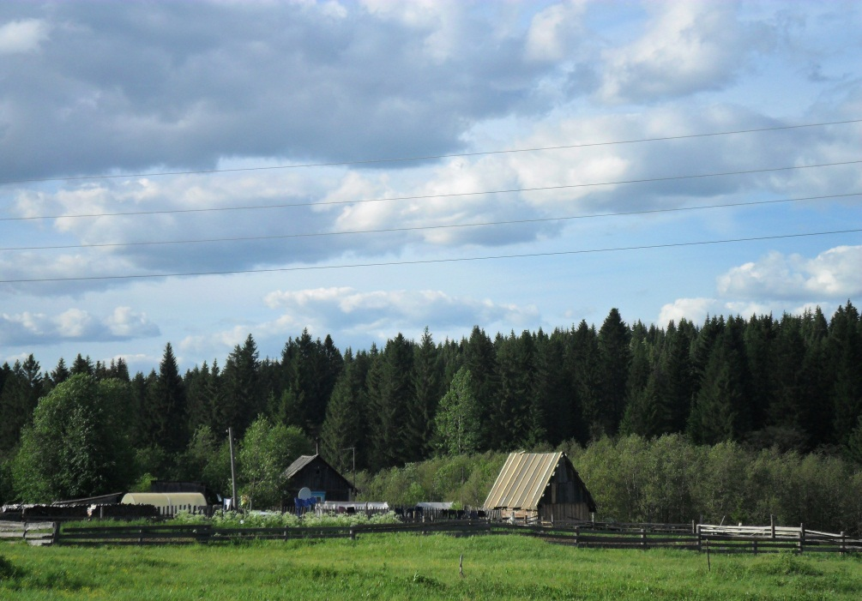
1953 год. Началось строительство жилья и производственных помещений в Урмах .
Вначале была построена контора - большое просторное помещение.
Лесоучасток Урмы 2014 год.

Slide 5
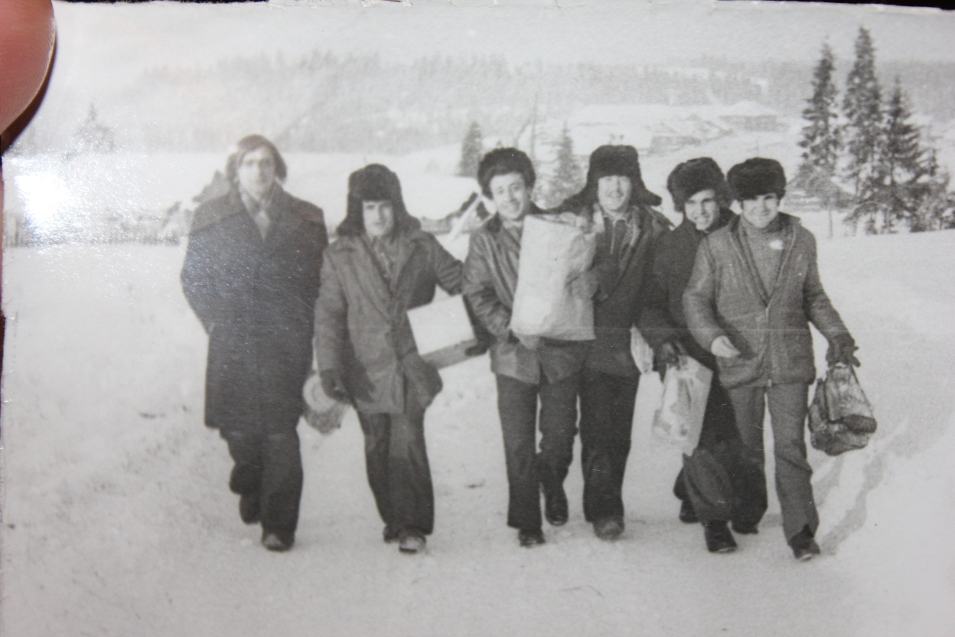
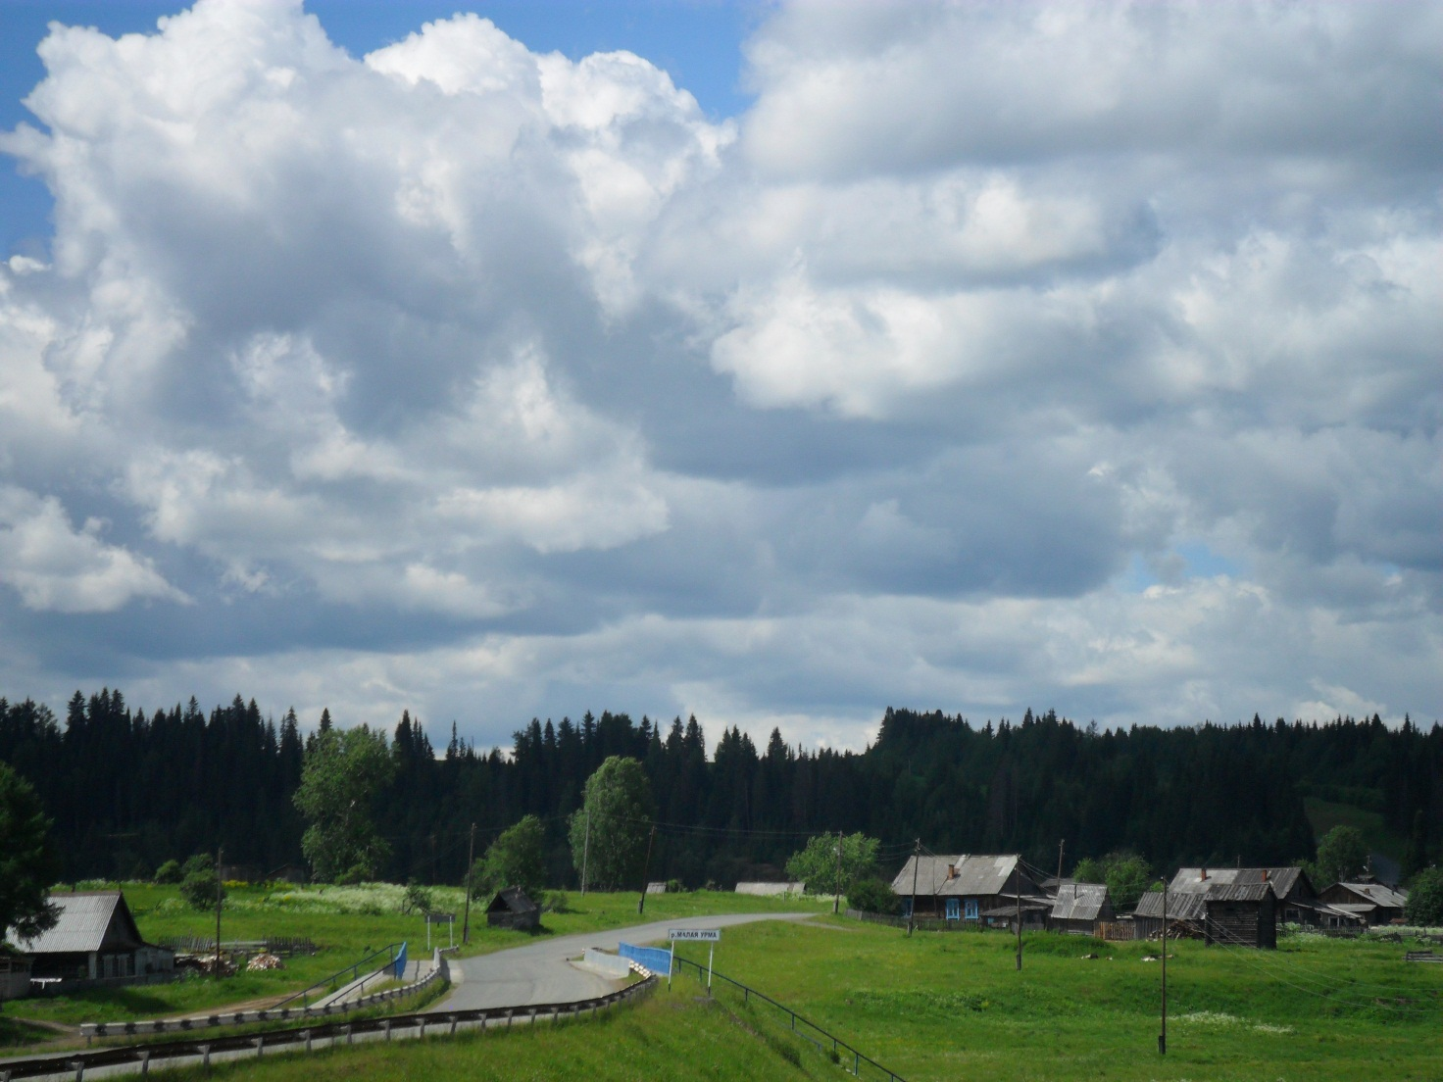
Контора леспромхоза. В половине здания были кабинет директора, бухгалтера, коммутатор, комната для рабочих.
Большинство рабочих ЛПХ - приезжие (вербованные).
Вторую половину занимало общежитие для рабочих ЛПХ.

Slide 6
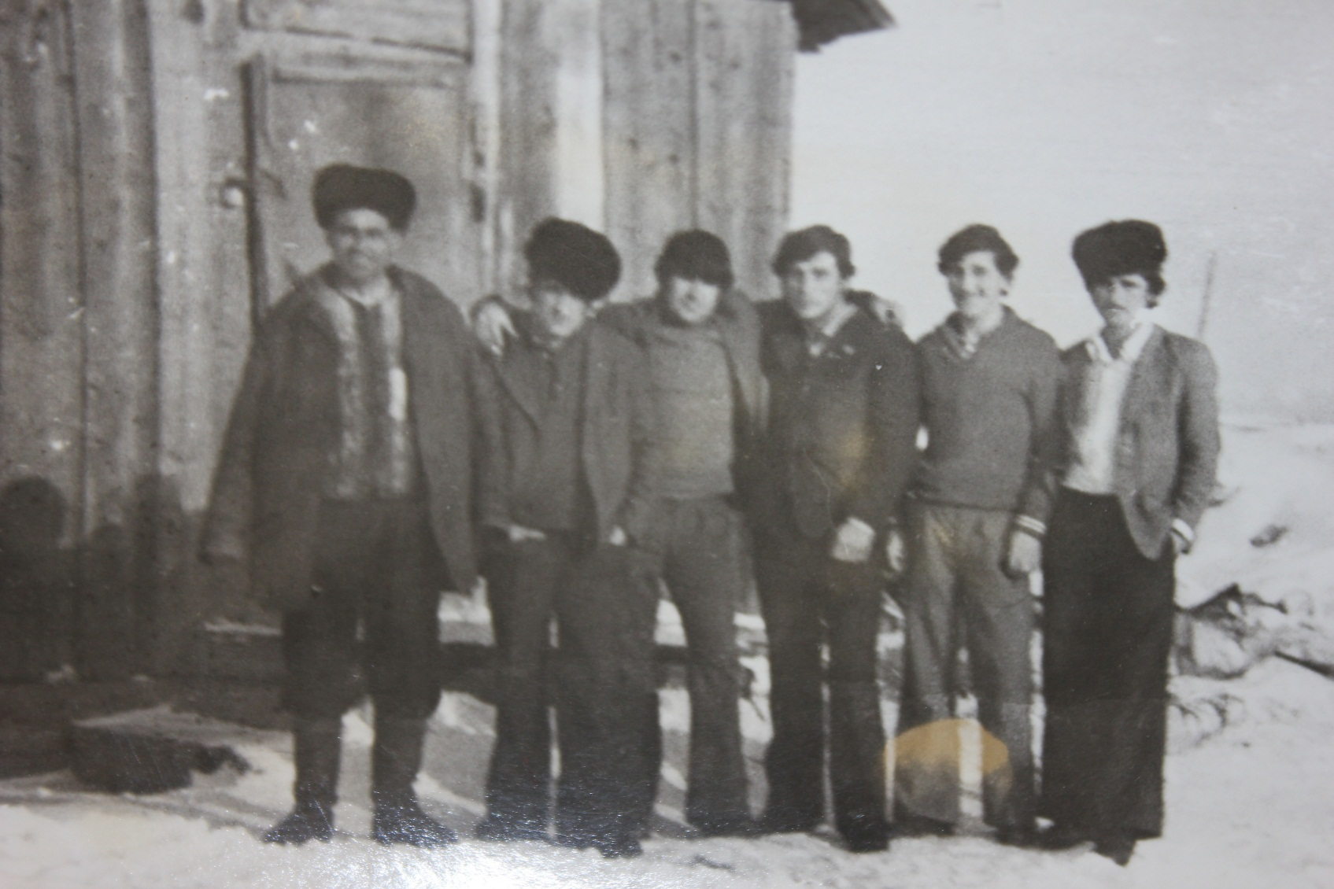
Рабочие у входа в общежитие.

Slide 7

Будка для генератора С – 80. 11 лет проработала на движке, как она сама его называет, Казаринова Макрида Трофимовна.

Slide 8
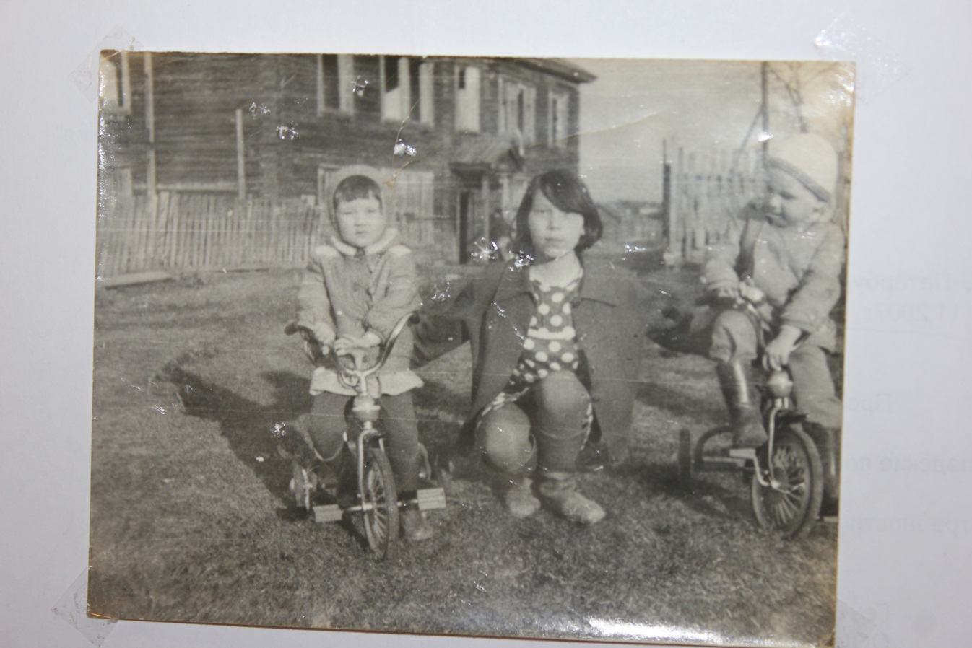
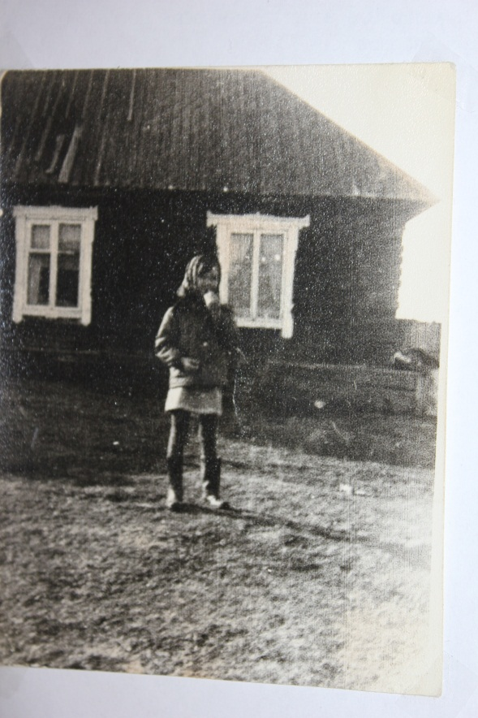
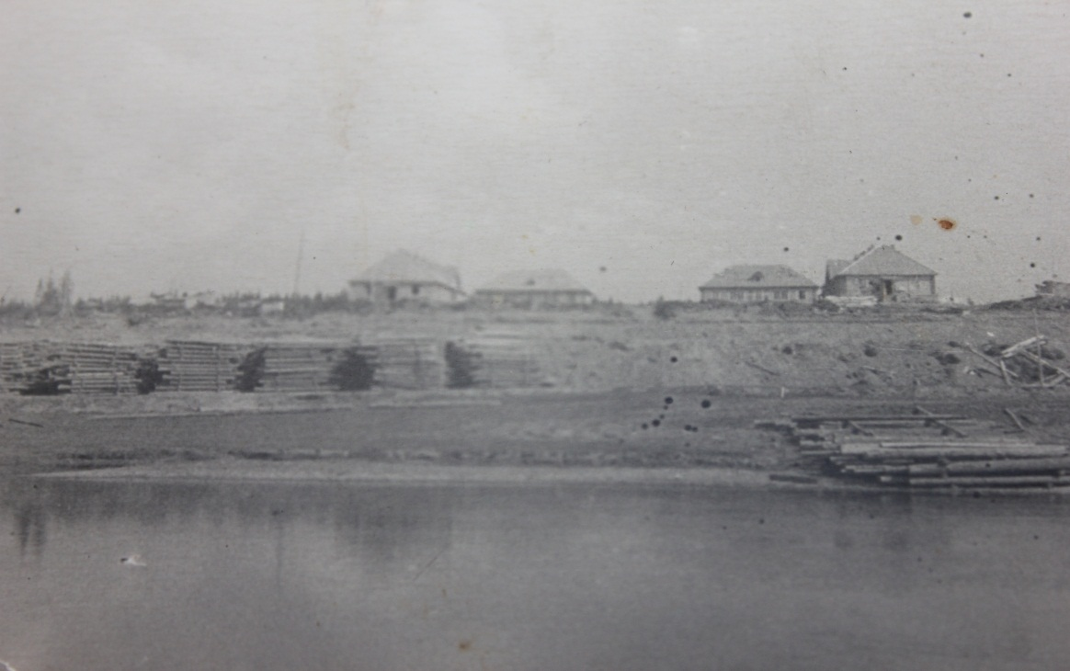
1974 г.
1970 –е годы. Этих зданий сейчас уже нет.
Затем были построены 2 барака и 2 двухэтажных восьмиквартирных дома. Из производственных зданий построены: гараж , пилорама, столярка, шпалорезка, где готовили пиломатериал для строительства.

Slide 9
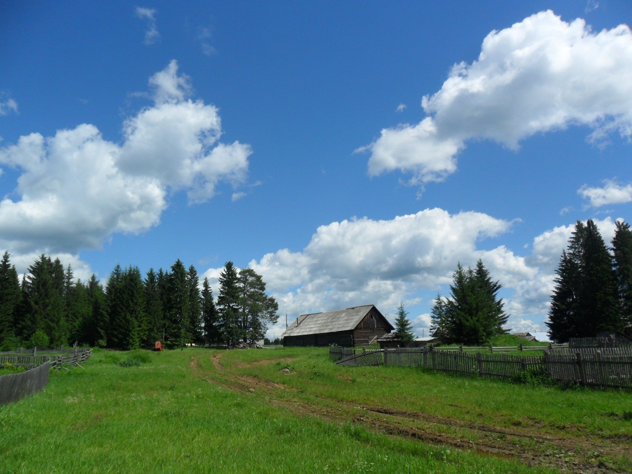
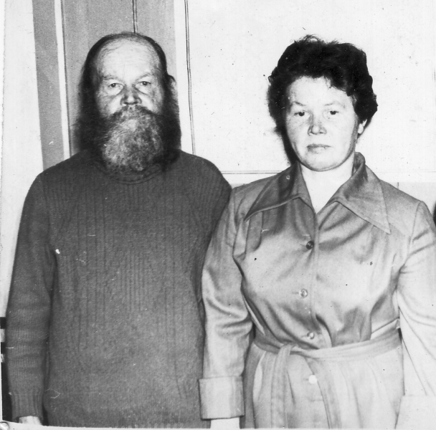
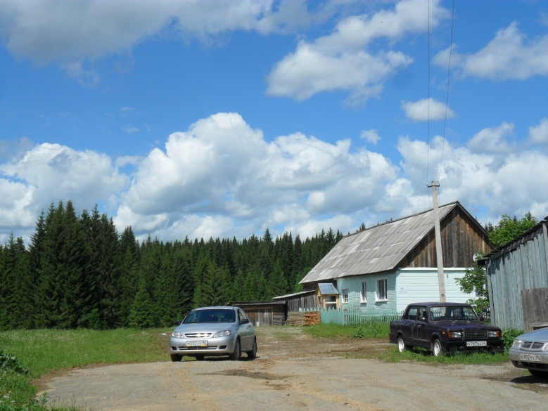
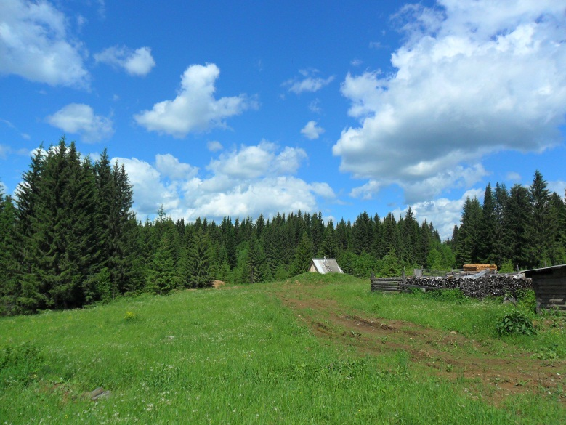
Гараж леспромхоза имел кузницу, слесарные мастерские; токарем долгое время работала Королева Евдокия Гавриловна.
Гараж лесхоза.
Место, где раньше были гараж леспромхоза и заправка.
2014 г.

Slide 10
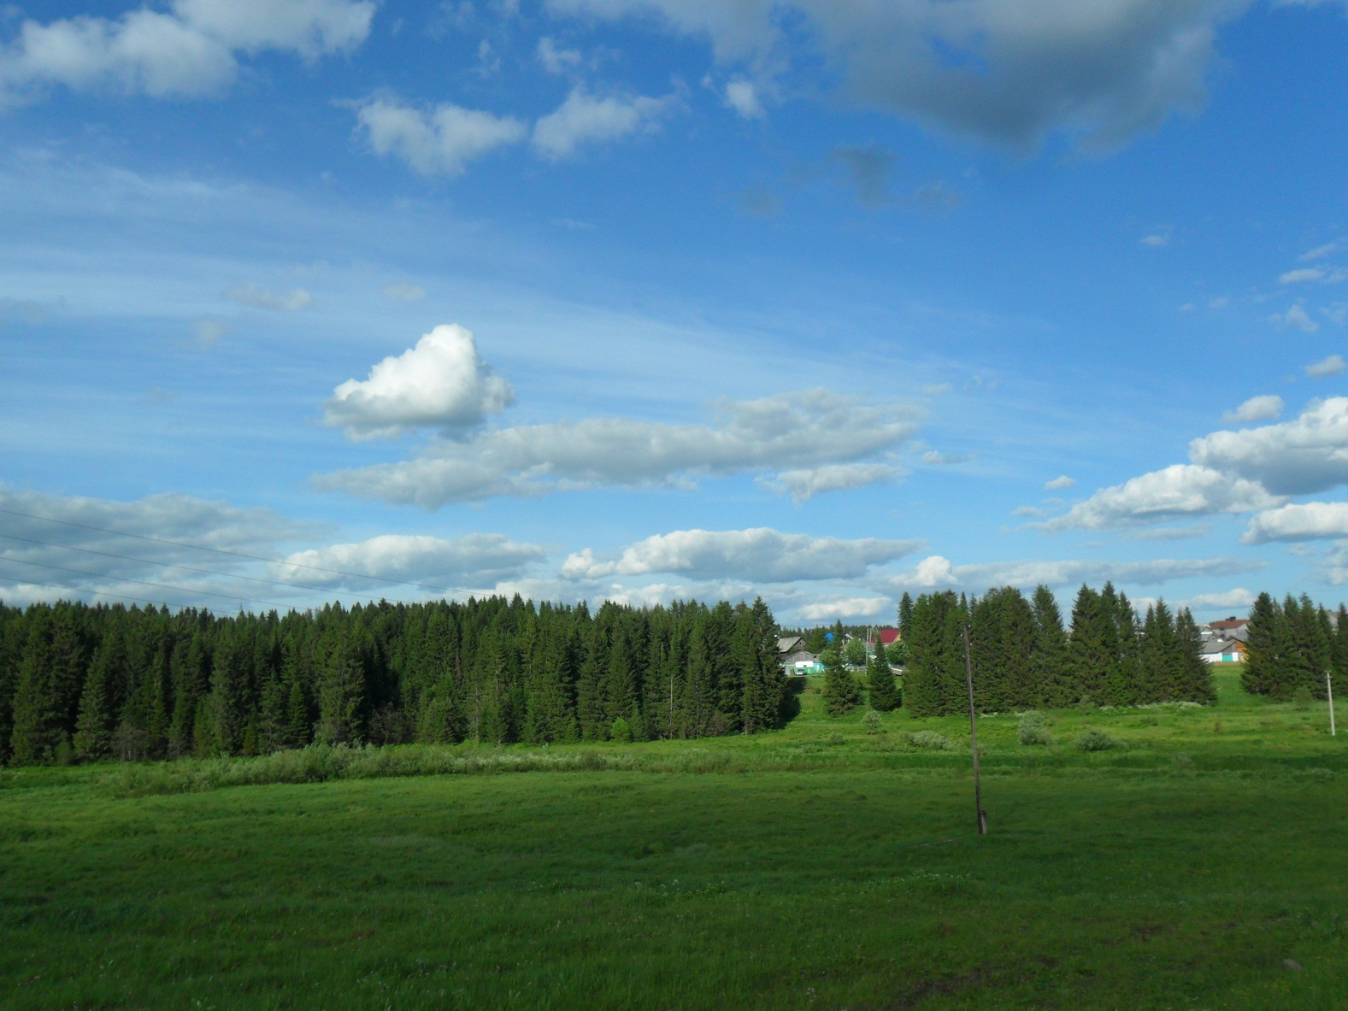
За этим лесом был гараж леспромхоза, а рядом двор для лошадей лесхоза.

Slide 11
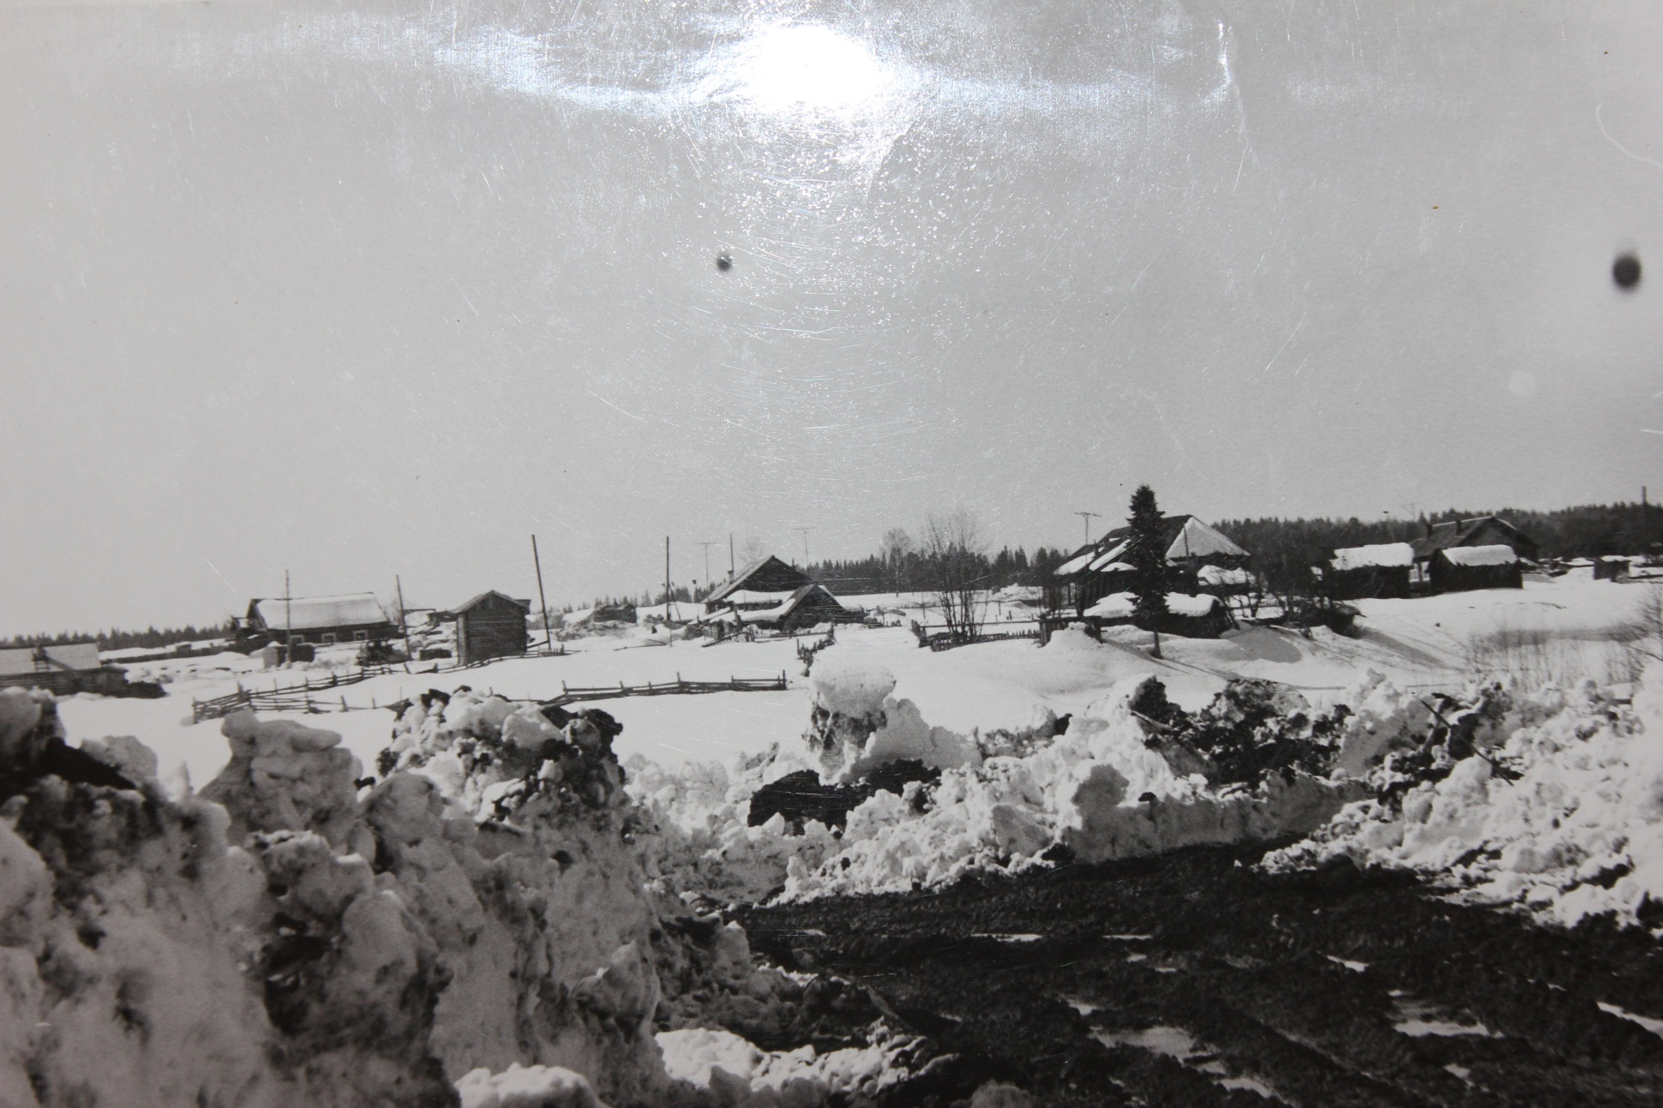
Профсоюзный клуб. Здание было перевезено из Каменки в 1971 – 1973 г.

Slide 12
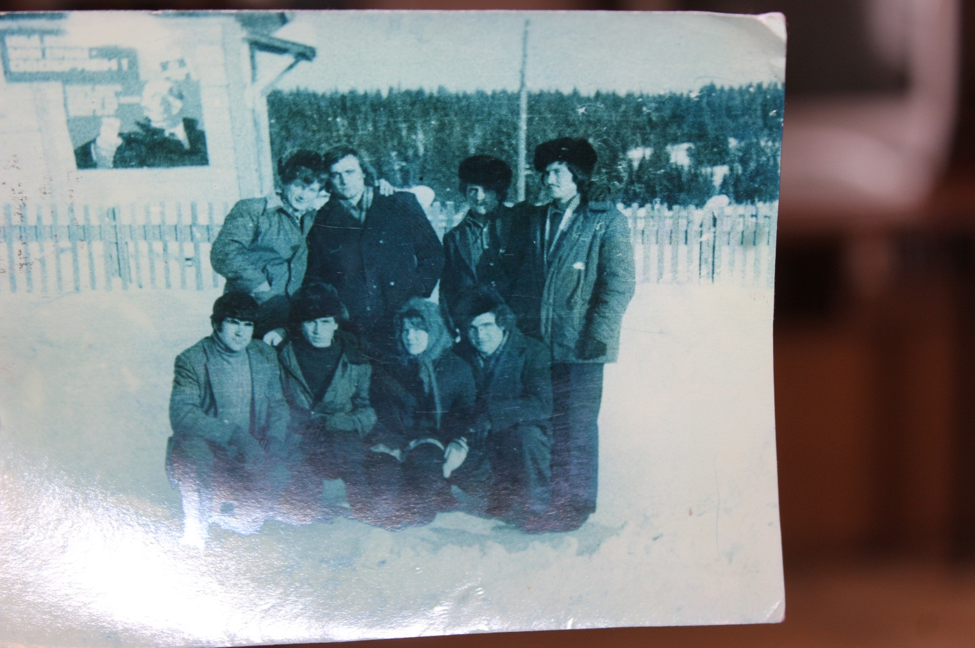
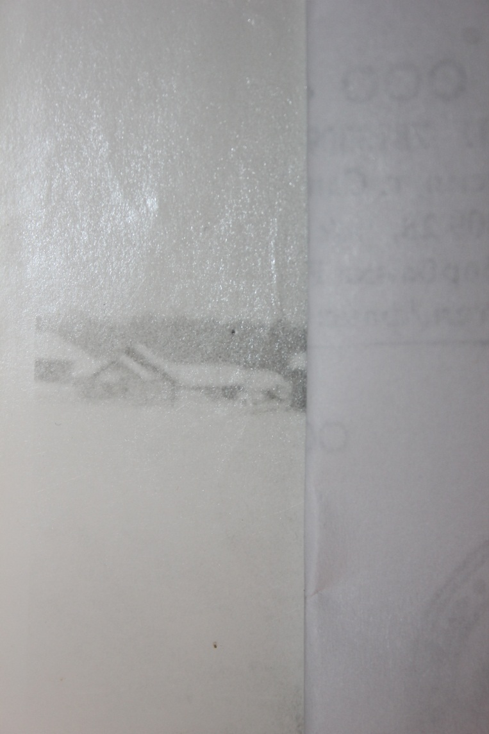
Профсоюзный клуб. Вид с речушки Урмы.
Молодые рабочие ЛПХ у здания клуба.
В клубе показывали фильмы, проводились праздники, концерты, проходили торжественные леспромхозовские собрания.

Slide 13
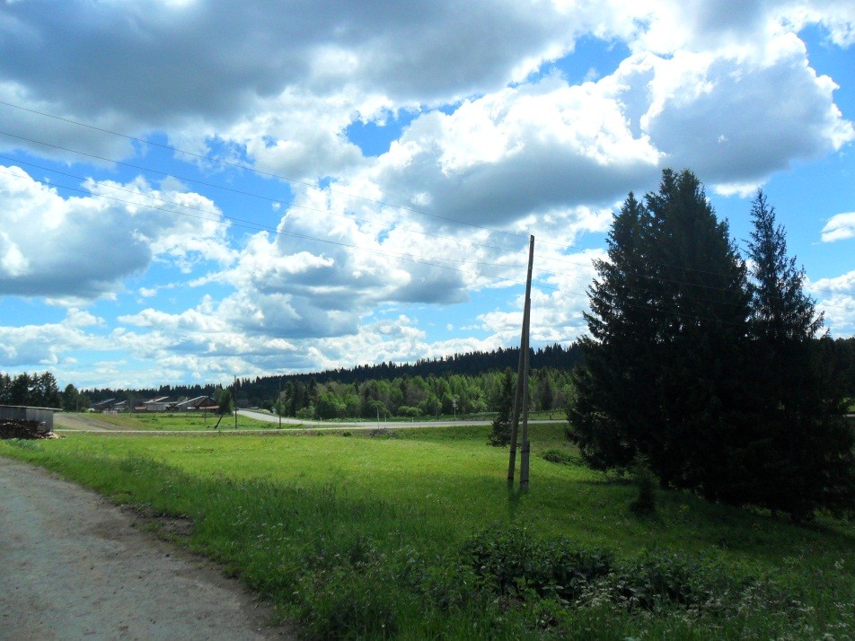
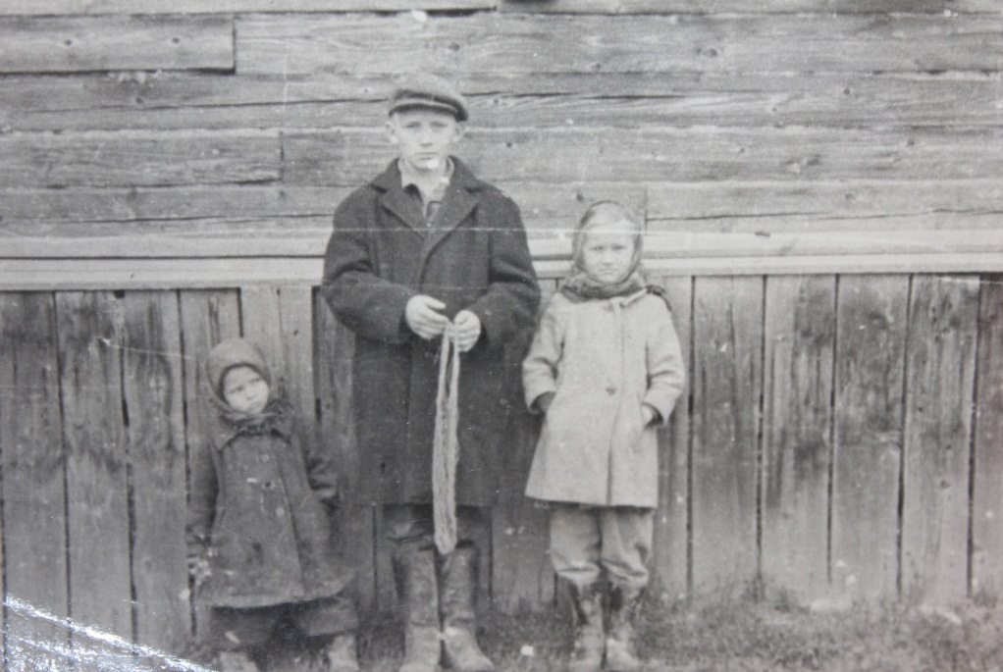
На территории Урминского леспромхоза было 2 магазина от Шамарского ОРСа, продуктовый и промтоварный, столовая для рабочих, пекарня. Позднее пекарня закрылась, и хлеб возили со станции Шамары.
Место, где были магазины и столовая.
1967 год. Заняли очередь за хлебом, ждем, когда его привезут из Шамар.
/Телепов Гриша с сестрами/.

Slide 14
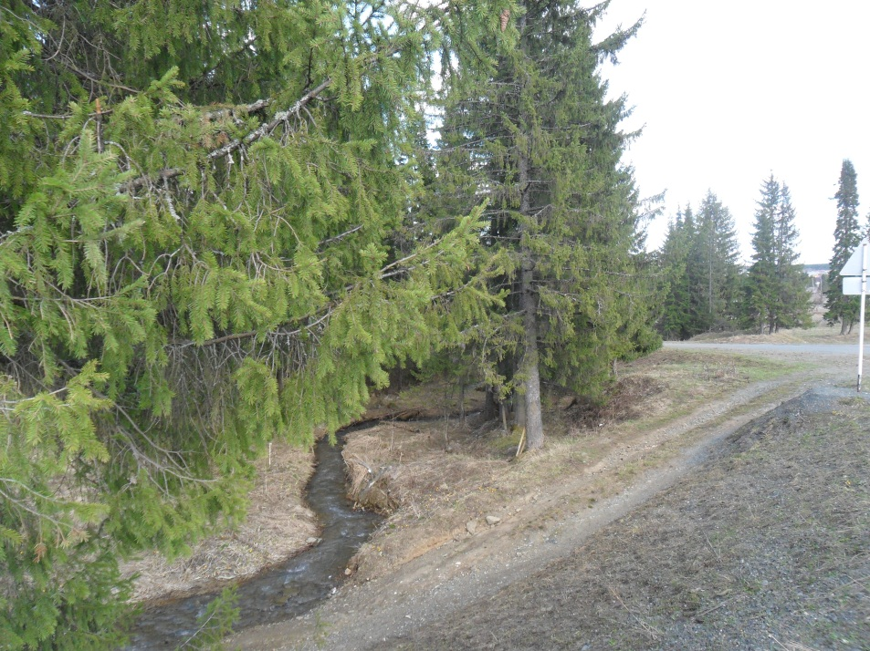
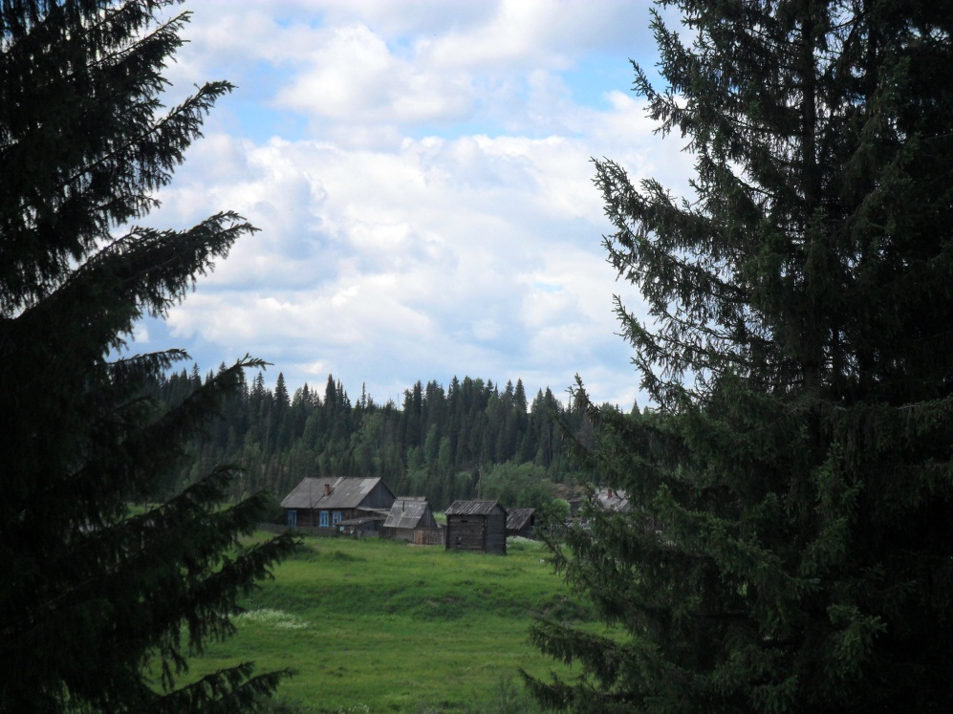
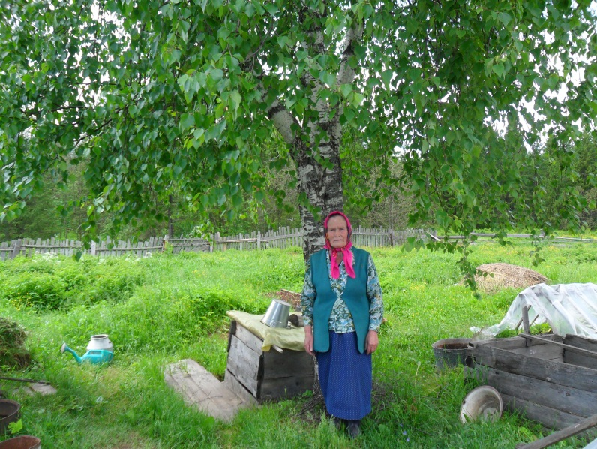
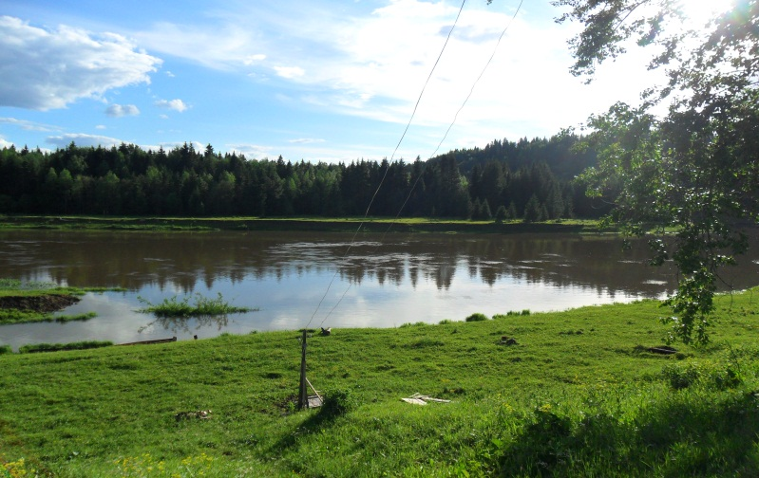
До строительства водонапорной башни люди брали воду в речках Урме, Игнатьевке, Сылве, в колодцах.
Водонапорная башня – 1977 год.
Рахматулина Сулейма Асадовна - бывший сучкоруб ЛПХ - у своего колодца.
Колодец на берегу реки Сылва.

Slide 15
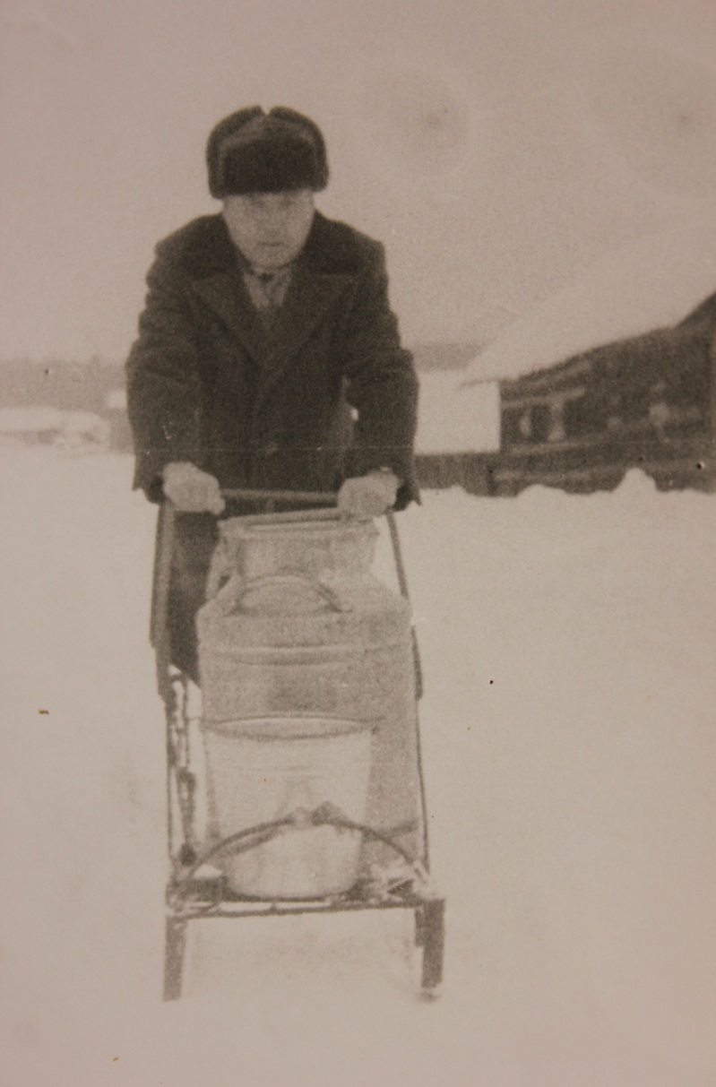
В зимние морозы колодцы перемерзали, тогда все брали воду из водонапорной башни.
1982 год - прокладывается водопровод по улице Октябрьской. Устанавливаются уличные колонки. Это было большое облегчение для ведения домашнего хозяйства.

Slide 16
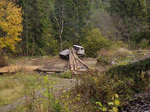
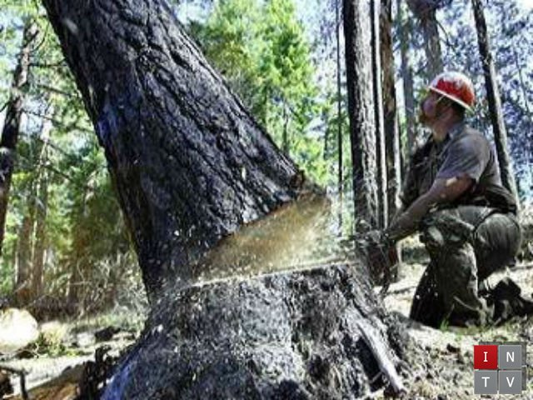
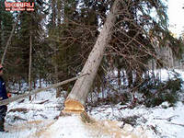
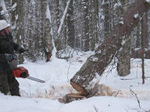
Труд в леспромхозе был маломеханизирован, много работы приходилось делать вручную - валить лес, обрубать и жечь сучья.
Фото из интернета

Slide 17
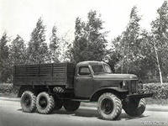
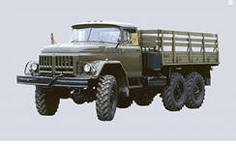
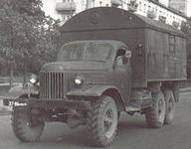
К 1968 году в леспромхозе было уже 10 бригад.
Утром рабочих увозили в лес на 4 грузовых машинах.
Бригада летом состояла из 7, а зимой из 8 человек.

Slide 18
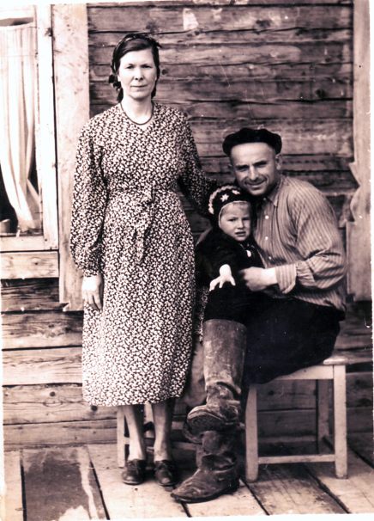
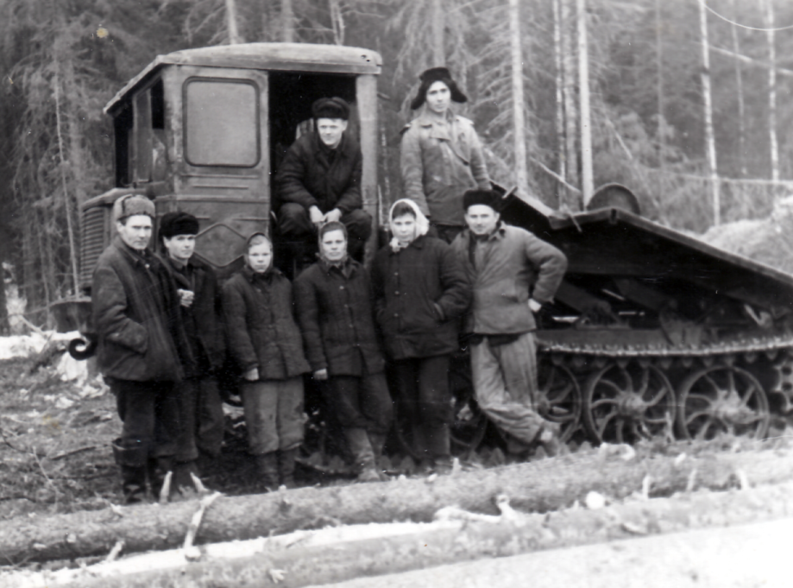
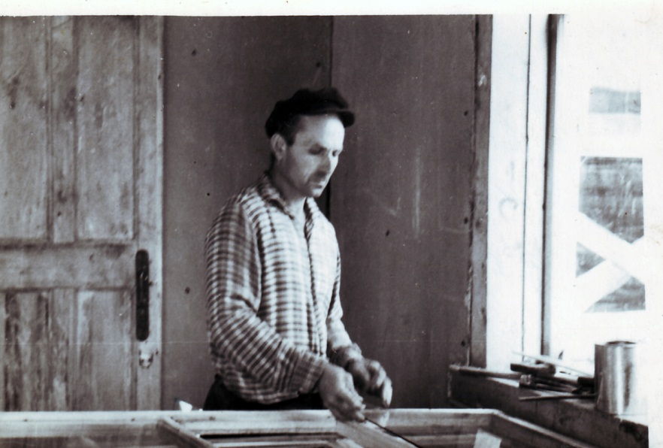
Карп Радионович, участник ВОВ, с женой и дочерью. Каменка, 1957 год.
1963 год. Бригада Урминского ЛПХ.
Карп Радионович на рабочем месте в столярке Урминского ЛПХ.

Slide 19
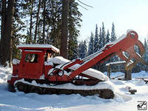
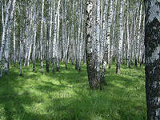
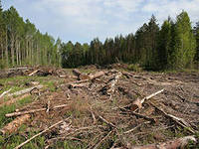
Вырубались большие площади березовых рощ и вековых хвойных лесов.

Slide 20
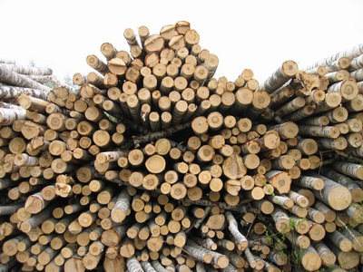
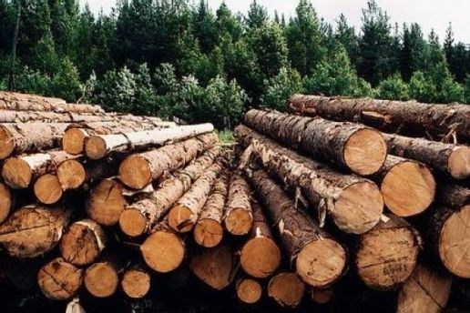
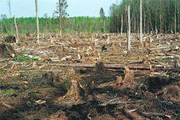
Лес трелевали в штабеля. Вначале погрузка на лесовоз производилась из траншей погрузчиками. Потом появились более современные погрузчики леса.

Slide 21
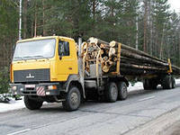
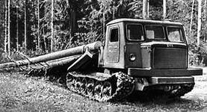
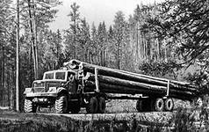
Лес из штабелей вывозили волоком тракторами, чуть позднее - на машинах «Маз» и «Краз». Везли вначале до Урмов.

Slide 22
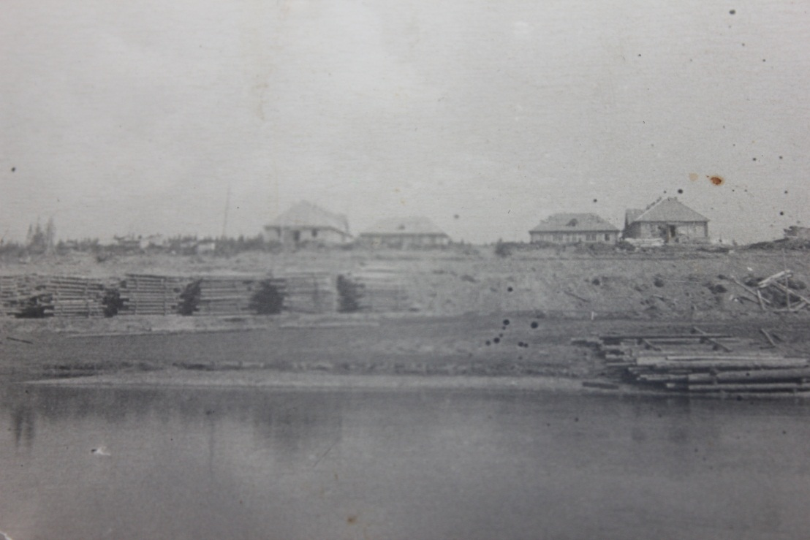
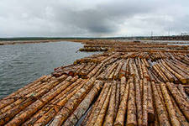
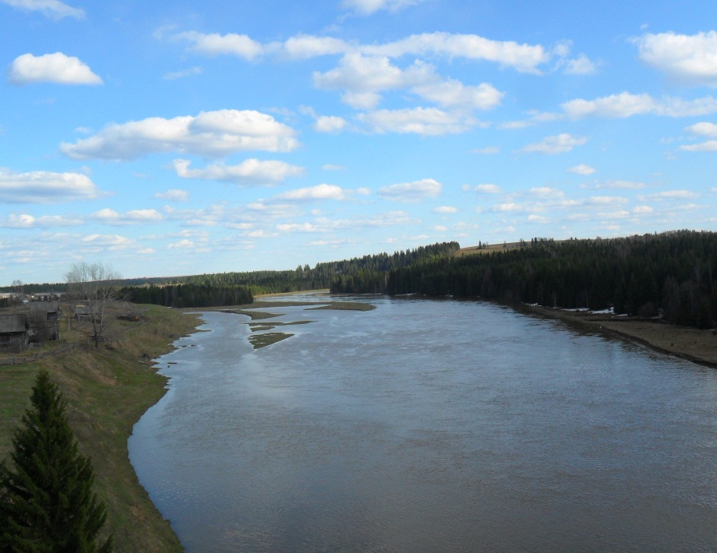
Заготовленный лес готовят к весеннему сплаву.
Вывезенный до Урмов лес крежевали и складировали до весны на берегу речушки Урма. А потом весной сплавляли плотами или врассыпную до Шамар. С 1957 г. стали использовать для вывозки леса зимнюю дорогу (зимник). А с 1966 года была прорублена трасса для новой дороги Урмы – Шамары. И только в конце 60-х годов стали вывозить лес до Шамар по новой дороге лесовозами круглый год.
Берег речушки Урмы, где складировали заготовленный хлыстами лес.

Slide 23
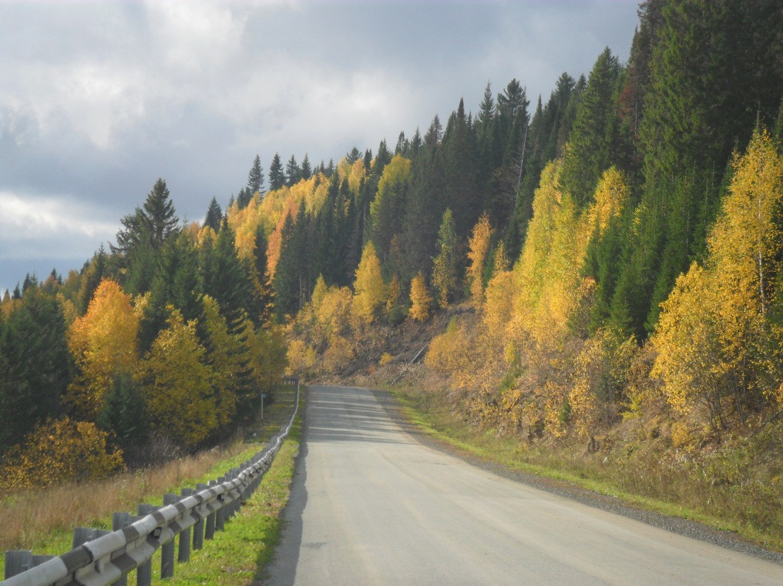


Дорога Урмы – Шамары 2014 год. Асфальтирована 1995 – 2000 годы.

Slide 24



Лес вывозили на станцию Шамары, дорабатывали до готовности к продаже и по железной дороге отправляли заказчикам.

Slide 25

1959 год. Перепись населения.
Лесоучасток Каменка - проживает 300 человек.
Лесоучасток Урмы - 322 человека.
Лесоучасток в 1970 – 1975 г.

Slide 26



В 1959 году дано название новым улицам лесоучастка.
Улица Октябрьская с юбилеем! Тебе – 55 лет! Такая ты сейчас.
Ул. Октябрьская 2014 год.
Дома на правой стороне улицы леспромхозовские.

Slide 27


Улица Октябрьская 1965-1969 годы.
Дружные соседи.

Slide 28




Улица Советская.
1970 – 1975 г.
2014 год.
2014 год.

Slide 29



Сохранившиеся дома леспромхозовских рабочих по улице Советской, 2014 год.

Slide 30




Улица Первомайская.
1976 г.
2014 год.

Slide 31

В леспромхозе проходили соревнования между бригадами. Лучшие лесозаготовительные бригады награждались ценными подарками, премиями, знаками отличия. Также за добросовестный многолетний труд награждались отдельные люди.
Орденом «Трудового красного знамени» награждены
Хлызов Василий Иванович и Петров Юрий Георгиевич.

Slide 32


На месте вырубленного векового леса леспромхоз организовал посадку саженцев. В ней участвовали не только взрослые, но и дети.
Фото с интернета

Slide 33




Современная техника заменила тяжелый ручной лесозаготовительный труд.
Но, к сожалению, леса вырублены, и леспромхоз на территории Рощинского сельского совета в 1985 году прекращает свою деятельность – закрывается.
Фото из интернета.

Slide 34




Наша задача - беречь зеленое богатство природы, сберечь старый и вновь выросшие леса. И, в первую очередь, беречь от огня.
Жаркое лето 2010 года.
Лесной пожар вблизи с. Роща у деревни Кедровка.

Slide 35

1953 год -
Урминский леспромхоз.
С 1966 года - участок Шамарского леспромхоза.
1952 – 1985 год.
1970 – 1976г.
Интересуйтесь и знайте историю села, организаций, боевые и трудовые подвиги односельчан.
Спасибо за внимание!
2014 г.

